Slide 1
3. ÜNİTE:GÜZEL AHLAK
  Din Güzel Ahlaktır
1
  İnsani İlişkilerin Temeli: Sevgi ve Saygı
2
  Bir Sure Tanıyorum: Fatiha Suresi ve Anlamı
3

Slide 2
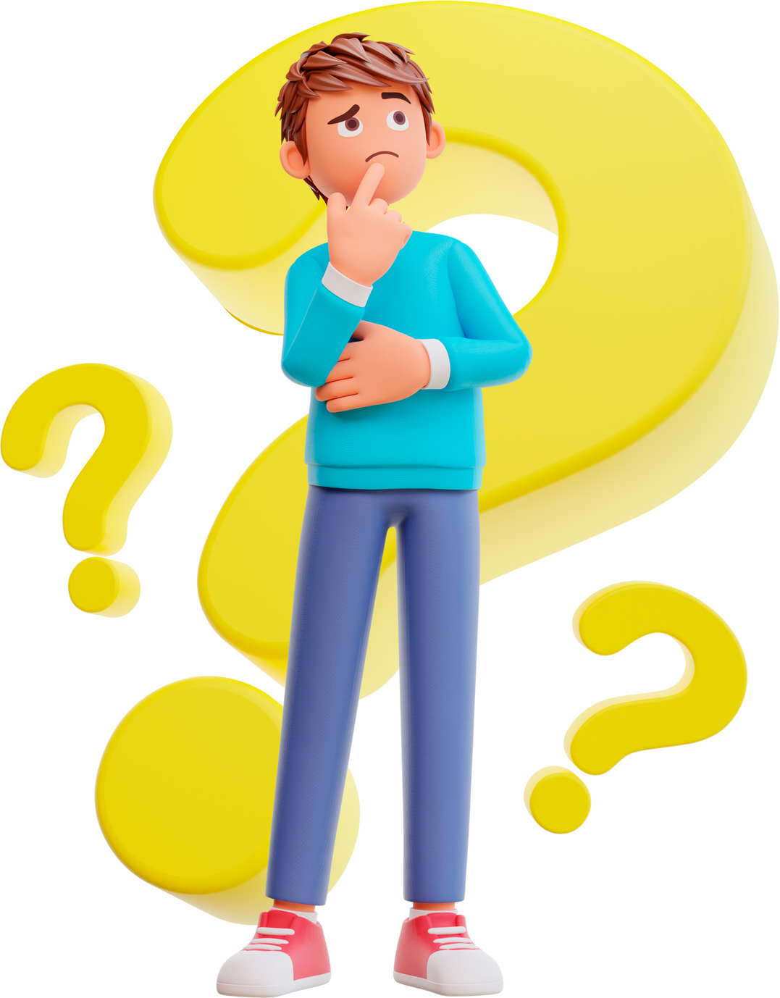
  Din Güzel Ahlaktır
1
İyi bir Müslümanda bulunması gereken davranışlar nelerdir?
Güzel ahlaki davranışlar

Slide 3
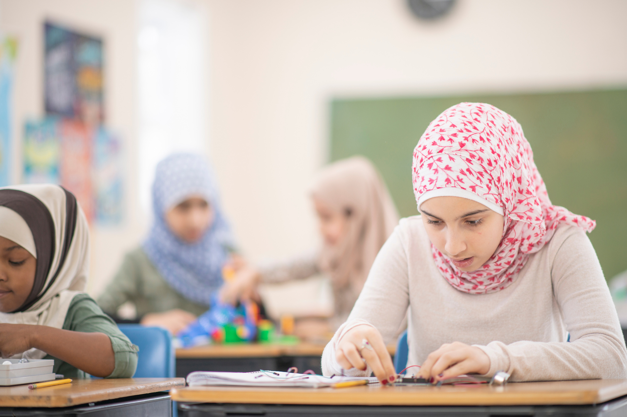

Ahlak
İnsanın iyi veya kötü olarak nitelendirilen huy ve davranışlarına ahlak denir.
İnsanın davranışlar güzelse o kişi için ahlaklı veya güzel ahlaklı, kötüyse ahlaksız veya kötü ahlaklı ifadelerini kullanırız.

Slide 4

Sizin için en önemli üç ahlaki kuralı, sebepleriyle birlikte açıklayarak yazınız.

Slide 5

Bazı ahlaki davranışlar
Doğru sözlü olmak, yalan söylememek
Adaletli olmak, kimsenin hakkına girmemek
Saygılı olmak, nazik ve kibar olmak
Merhametli olmak, yardımseverlik

Slide 6

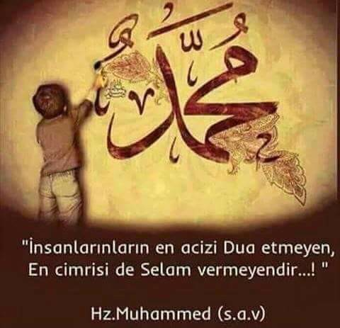
“Müminlerin iman bakımından en mükemmeli, ahlak yönünden en güzel olanıdır.”
Hz. Muhammed
(sallallahu aleyhi ve sellem)
Peygamberimizin bu sözüne göre bir Müslümanı mükemmel yapan özellikler nelerdir?

Slide 7

Güzel ahlaka uygun
davranışlar:
Güzel ahlaka aykırı
davranışlar:
Temiz olmak, sınıfımızı temiz tutmak
Yere çöp atmak, etrafı kirletmek
Güzel konuşmak
Kötü söz söylemek
Doğru sözlü olmak
Yalan söylemek
Yardımsever olmak
Cimri olmak
Merhametli olmak
Çevreye zarar vermek

Slide 8


Dinimizin Temel Hedefi
Din; insanlara iyiyi ve doğruyu öğreten, kötü söz ve davranışlardan uzak durmasını emreder.
Din, ahlaki ilkelere uyulmasını ister ve güzel davranışları emreder.
Din, bireye zarar veren, insanlar arasındaki ilişkileri bozan kötü davranışları yasaklar.
İslam dininde inanç ve ibadet esaslarının yanı sıra güzel ahlak ilkeleri de önemli bir yer tutar.

Slide 9





Video izliyoruz
https://www.youtube.com/watch?v=KezcrSboMKw

Slide 10
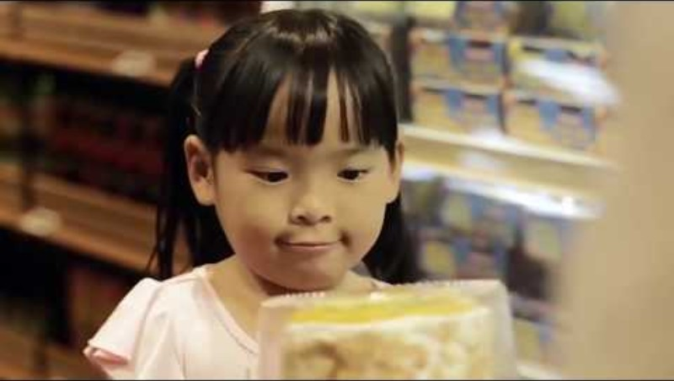
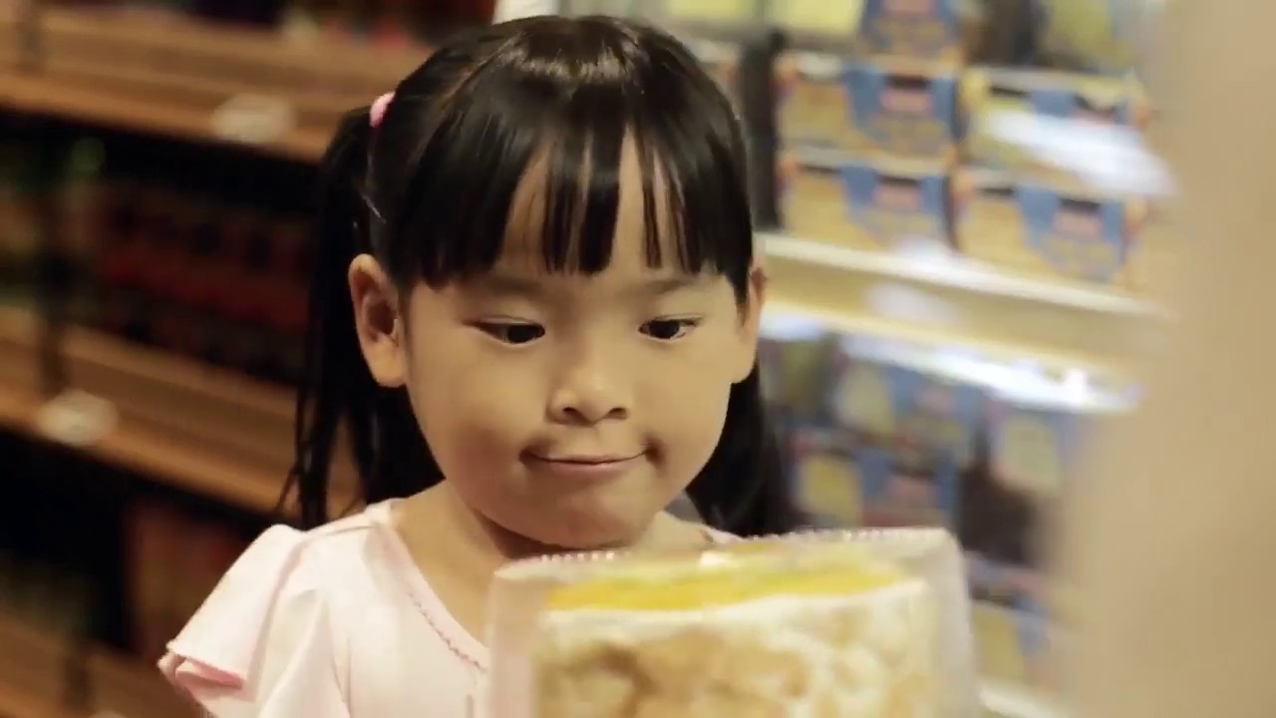

Slide 11
Güzel Ahlak
Adalet
Merhamet
Dayanışma
Doğruluk
Öz denetim
Başlıca güzel ahlaki tutum ve davranışlar
Sorumluluk
Doğruluk
Yardımlaşma
Dürüstlük
Sevgi
Sabır
Vatanseverlik

Slide 12


Not: Etkinlikler online (internet ile ) çalışıyor. Akıllı
tahtalarda internet yoksa bu etkinlik çalışmaz.
Etkinlik Zamanı
Etkinlik için tıklayınız.

Slide 13
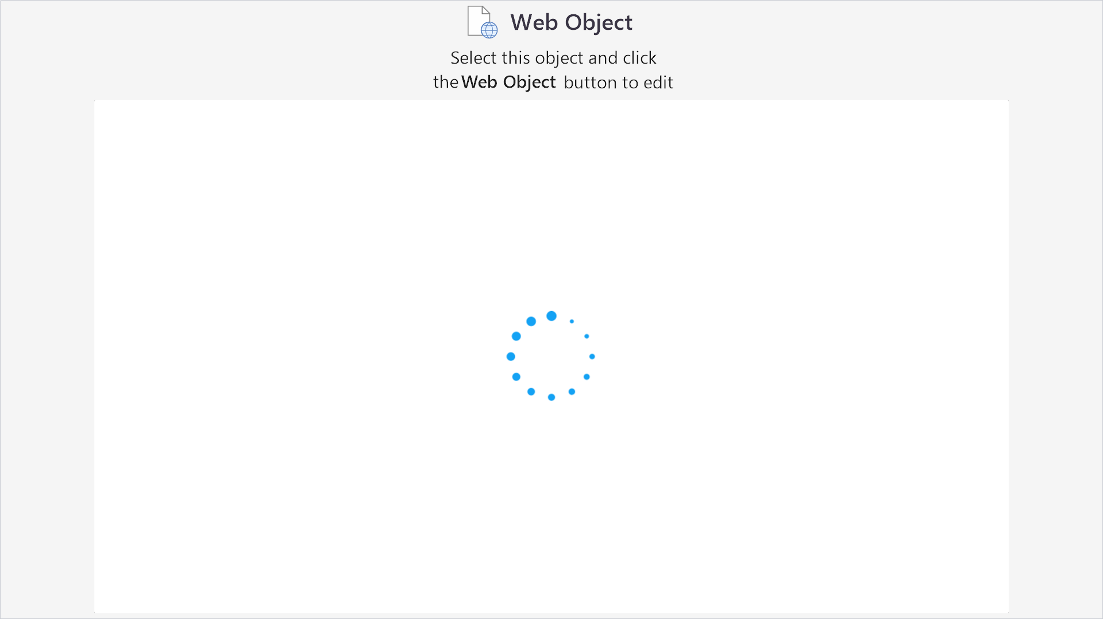

Slide 14

Aşağıda mealleri verilen ayetlerdeki ahlaki değerleri bulup karşısındaki kutucuklara yazınız.
Ayet Mealleri | Ahlaki Değer
“Öyle ise emrolunduğun gibi dosdoğru ol...” (Hud suresi, 112. ayet.)
“… Allah için şahitlik yaparak adaleti titizlikle ayakta tutan kimseler olun...” (Nisa suresi, 135. ayet.)
“Ey iman edenler! Sabrederek ve namaz kılarak Allah’tan yardım dileyin…” (Bakara suresi, 153. ayet.)
“... Rabbim! Tıpkı beni küçükken koruyup yetiştirdikleri gibi sen de anne babama merhamet et.” (İsra suresi, 24. ayet.)
Doğruluk
Adalet
Sabır
Saygı

Slide 15
Güzel ahlaklı
iyilik
Bencillik
İnsan
İnsan
Cimrilik
Saygılı olmak
iyilik
bencillik
Merhametli olmak
saygılı olmak
cimrilik
Kıskançlık
merhametli olmak
Sabırlı olmak
kıskançlık
sabırlı olmak
Yardımseverlik
yardımseverlik
kibir
kibir
kelimeleri yerleştirelim
yapar.
yapmaz.

Slide 16
Not: Etkinlikler online (internet ile ) çalışıyor. Akıllı
tahtalarda internet yoksa bu etkinlik çalışmaz.
Etkinlik Zamanı
Etkinlik için tıklayınız.

Slide 18




Doğru ve yanlış etkinliğini yapalım.
1
Adalet, merhamet ve yardımseverlik gibi değerler, güzel ahlakın bir parçasıdır.
D
Y
2
Din, insanlara sadece ibadet etmeyi emreder.
D
Y
3
Güzel ahlaklı olmak, dinimizin bir emri olup ibadet gibi sevap kazandırır.
D
Y
4
Güzel ahlaklı bir kişi, eliyle ve diliyle kimseye zarar vermez.
D
Y
5
Din, insanların güzel ahlak sahibi olması için kurallar koyar.
D
Y

Slide 19




MUSTAFA YILDIRIM
DİN KÜLTÜRÜ VE AHLAK BİLGİSİ ÖĞRETMENİ
www.dindersimateryal.com
mustafayil34
t.me/Dindersimateryalcom

